Slide 1


ELEMENTOS BÁSICOS
DEL MODELO DE GESTIÓN DEL SISTEMA TRIBUTARIO EN ESPAÑA
Encuentro sobre Registro de Contribuyentes Antigua (Guatemala).
AGOSTO 2013
Rocío Mena Pérez Gabinete de la Dirección General de la AEAT

Slide 2
ADMINISTRACIÓN TRIBUTARIA
Objetivo: aplicación efectiva del sistema tributario
LÍNEAS ESTRATÉGICAS
Facilitar el
cumplimiento voluntario
Luchar contra el fraude:
  Prevención
  Persecución
Servicios de
información y asistencia
Gabinete de la Dirección General de la AEAT

Slide 3
ESQUEMA FISCAL ESPAÑOL
Elevado número de contribuyentes (más de 55 millones y 20 millones Renta)
  Censo:
    Obligados tributarios : 52,5 millones
    Empresarios, profesionales y retenedores: 5,3 millones
Elevado número de declaraciones y modelos
  Declaraciones gestionadas en el año 2012:
    IRPF 2011: 19,5 millones
    IVA 2012: 3,4 millones
    I. Sociedades 2011: 1,4 millones
La complejidad de las normas tributarias y su carácter cambiante
Gabinete de la Dirección General de la AEAT
Notes:
Personal
Ingresos tributarios por conceptos en 2011
Total: 161.760 millones de euros
IRPF .............................................. 43,15 %
I. Sociedades ............................... 10,26 %
I. Renta No Residentes ................ 1,26 %
IVA ................................................. 30,47 %
II.EE. ..................................... ........ 11,73 %
Otros Impuestos ............................ 1,94 %
Tasas y otros ingresos ................. 1,19 %

Slide 4
ESQUEMA IMPOSITIVO
Generalización sistema autoliquidación
  Traslado de la carga administrativa al contribuyente
  Necesidad de un control a posteriori más intenso
  Necesidad de información de contraste
  Obligaciones de suministro de información
  Búsqueda de colaboradores
  Presentación e ingreso de autoliquidaciones en EEFF.
  Agentes retenedores
Gabinete de la Dirección General de la AEAT

Slide 5
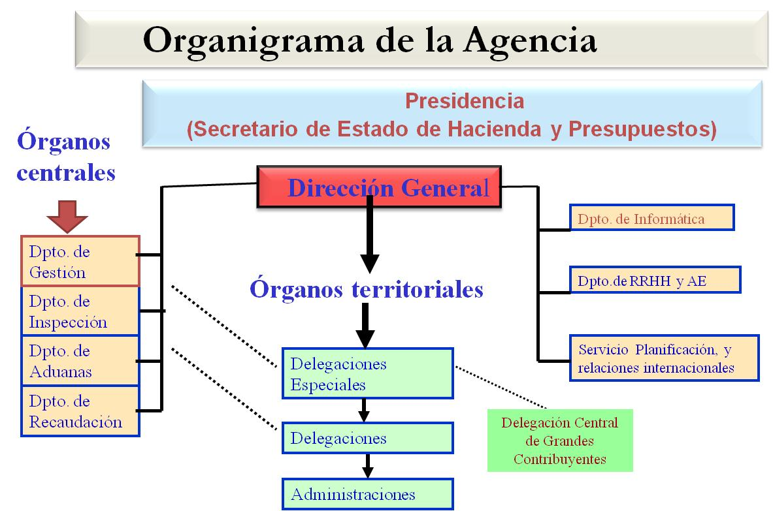
Gabinete de la Dirección General de la AEAT
Notes:
17 Delegaciones Especiales, 51 Delegaciones Provinciales , 203 Administraciones ,36 Administraciones de Aduanas y
1 Delegación Central de Grandes Contribuyentes
Control tributario : Actuaciones de control extensivo: Gestión, Actuaciones de control selectivo e investigación Inspección y Gestión recaudatoria Recaudación. Control Aduanero: Aduanas

Slide 6
FUNCIONES BÁSICAS DEL DEPARTAMENTO DE GESTIÓN TRIBUTARIA
Información y Asistencia tributaria:
  Facilita el cumplimiento voluntario
Control del cumplimiento de las obligaciones tributarias:
  Refuerza las actuaciones de control, desincentivando y corrigiendo los incumplimientos. Control masivo
  Gestión compartida con Inspección y Aduanas e IIEE. Control Intensivo
Otras funciones: certificados, NIF, censos…
Gabinete de la Dirección General de la AEAT
Notes:
1 ATENCIÓN POR INTERNET: IMPULSO DE LA SEDE ELECTRÓNICA COMO PRINCIPAL CANAL DE RELACIÓN CON LOS CONTRIBUYENTES
Reducción de los servicios personales de atención al contribuyente en la Campaña de Renta (solo a los que necesitan ayuda)
2 C Masivo: premisas * Todo gasto supone un ingreso en otra declaración. * Todo IVA soportado supone un IVA devengado en otra declaración. * Toda deducción en un contribuyente suele suponer una renta en otro.
EQUILIBRIO SOLICITUD- EXPLOTACIÓN DE LA INFORMACIÓN: Cuánto se debe molestar a todos los contribuyentes para encontrar a los que no cumplen. La entrega de información no es gratuita. Tiene un coste muy elevado para los contribuyentes. Se debe tener muy clara su posible explotación antes de solicitarla.
ACERCAR EL CONTROL AL MOMENTO DEL CUMPLIMIENTO: El control siempre lleva aparejada una sanción por lo que se debe reprender lo más cerca posible al momento del incumplimiento
3 Cualquier duda sobre la situación fiscal del contribuyente que no pueda resolver el control masivo, por falta de información y competencias, debe ser objeto de estudio en control intensivo

Slide 7
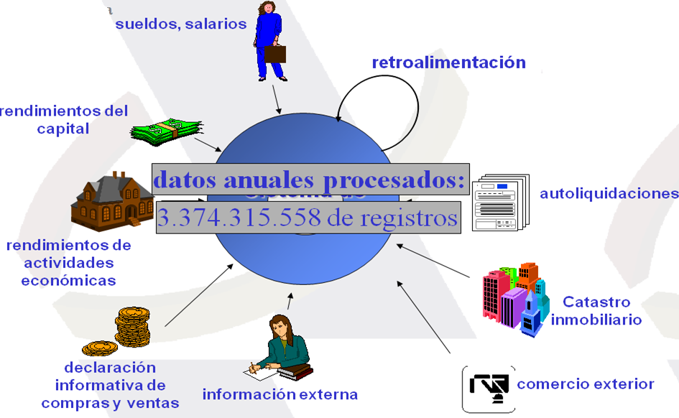
Gabinete de la Dirección General de la AEAT
Notes:
La información es un instrumento importantísimo para facilitar a los contribuyentes el cumplimiento de sus obligaciones tributarias.

Slide 8
EL CONTROL MASIVO EN LA AEAT: CARACTERÍSTICAS
Se comprueba el riesgo de todas las declaraciones.
  Especial énfasis en las devoluciones
Se utiliza información ya disponible (no investigación)
  En su mayor parte de terceros.
  Del propio contribuyente
Las competencias son reducidas; en actividades económicas no se puede:
  Comprobar la economía real (no se sale del despacho)
  Comprobar la economía financiera (movimientos bancarios)
  Comprobar la contabilidad mercantil
Gabinete de la Dirección General de la AEAT
Notes:
El sistema de control masivo es único,
Se parte de los riesgos definidos, en base a filtros u otras selecciones (Zújar). Hay riesgos que evalúan devoluciones y otros riesgos que tratan de corregir comportamientos de fraude.
Se puntúa cada riesgo fiscal.
Todas las declaraciones aparecen puntuadas con lo que se pueden ordenar de menor a mayor riesgo.
Las oficinas no deberán pronunciarse nunca sobre los filtros de los expedientes que se devuelvan.
EL control masivo ES UNA herramienta para homogeneizar lA PRESIÓN FISCAL
Valoración única del riesgo.
Carga de trabajo de cada oficina conforme a su capacidad: traslado del trabajo, no del personal.
Se dedican recursos a los expedientes de mayor riesgo, con independencia de la adscripción.
Deslocalización de la comprobación:
Expediente electrónico.
Atención al contribuyente en cualquier oficina.

Slide 9
Requisitos básicos del control masivo
  Sistema de obtención de información con trascendencia tributaria, imprescindible para que el control sea eficaz.
  Censo actualizado de contribuyentes.
  Mecanismos de coordinación interinstitucional e internacional.
Aplicaciones informáticas: La AEAT ha optado por desarrollos propios
Gabinete de la Dirección General de la AEAT
Notes:
Utilidad de las aplicaciones informáticas:
Registro de todas las declaraciones.
Selección de declaraciones incorrectas
Tramitación de los procedimientos de control
Extraer datos. Se parte de los riesgos definidos en base a filtros u otras selecciones (Zújar).

Slide 10
Modelo de gestión de las Tecnologías
de la Información en la AEAT.
Perspectiva organizativa
Departamento de Informática Tributaria: al mismo nivel que el resto de Departamentos de la organización.
Fuerte implantación de la informática en los procedimientos gestores.
Gestión de la organización basada en objetivos que se fijan anualmente y cuya consecución se puede cuantificar de una manera objetiva
Orientación hacia el ciudadano con un fuerte énfasis en los sistemas que disminuyan el coste soportado en el cumplimiento de sus obligaciones fiscales
Dirección de proyectos a cargo de personal interno con contratación de asistencia técnica para labores de apoyo a los grupos establecidos.
Personal altamente cualificado tanto en el ámbito técnico como tributario.
Desarrollo y explotación a cargo del DIT (excepto DINC)
Gabinete de la Dirección General de la AEAT

Slide 11
1. Los Censos en el ámbito del Estado (competencia AEAT)
Personas y entidades con NIF, físicas o jurídicas, nacionales o extranjeras, residentes o no residentes
Sin restricciones
CENSO DE OBLIGADOS
Empresarios, profesionales y retenedores en general
Otras personas jurídicas que realizan AIB’s sujetas al IVA
No residentes con establecimiento permanente
Entidades Atribución Rentas constituidas en el extranjero con presencia en territorio español
No establecidos, sujetos pasivos IVA
Socios, Herederos y partícipes en EAR
CENSO DE EMPRESARIOS,
PROFESIONALES
Y RETENEDORES
GGEE
ROI
REOE
IIEE
Grandes Empresas
Operadores económicos
que realizan entregas y adquisiciones
intracomunitarias
Empresarios y profesionales con derecho a devolución mensual IVA (artículo 30 RIVA)
Registro territorial
IIEE fabricación
Gabinete de la Dirección General de la AEAT
Notes:
El Censo de Obligados Tributarios está formado por la totalidad de las personas o entidades que deban tener un número de identificación fiscal (NIF) para sus relaciones de naturaleza o con trascendencia tributaria
¿Quién debe tener NIF? La normativa tributaria obliga a tener NIF a todas las personas físicas, jurídicas y entidades sin personalidad, para las operaciones de naturaleza o con trascendencia tributaria que vayan a efectuar.
¿Quién asigna el NIF?
La asignación del NIF de personas jurídicas y entidades sin personalidad corresponde siempre a la Administración Tributaria.
En el caso de personas físicas se comparte esta competencia con el Ministerio del Interior porque su NIF, en la mayoría de los casos, es el DNI (Documento Nacional de Identidad) o NIE (Número de Identidad de Extranjero).
ES LA FORMA MÁS RÁPIDA Y MENOS COSTOSA

Slide 12
FACILITAR EL ACCESO DE LAS PERSONAS FÍSICAS A LOS SERVICIOS TELEMÁTICOS
  Simplificando los procedimientos y aplicaciones informáticas
    Mejorar la usabilidad de las aplicaciones
    Vídeos explicativos
    Utilización de redes sociales
  Potenciando y simplificando los sistemas de identificación y firma electrónica no avanzada con un
PIN 24 horas, que evita el complejo sistema de gestión de la revocación, personalización y recuerdo del PIN.
Gabinete de la Dirección General de la AEAT
Notes:
La firma electrónica avanzada no ha funcionado en P físicas

Slide 13
¿CÓMO SE OBTIENE?
Existen dos vías:
  Registro presencial: El contribuyente se identifica una sola vez en las oficinas y aporta su número de móvil. Al que se le remitirá mediante SMS el PIN cuando lo solicite.
  Alta en un registro en la Sede electrónica (respuestas a preguntas) y nº móvil, al que se le remitirá mediante SMS el PIN cuando lo solicite.
COMPATIBLE CON EL REGISTRO PRESENCIAL
Gabinete de la Dirección General de la AEAT

Slide 14
Subsistirá con otros sistemas de firma no avanzada
  RENO:
  Ventajas: Con el nº de referencia, se puede: descargar borrador, modificar el borrador, confirmar el borrador y consultar el estado de la devolución.
  Inconvenientes: El contribuyente debe conocer el importe de la casilla 620) de la declaración del año anterior
  CSV:
  Ventajas: para contestar notificaciones de la AEAT a través de Internet, porque se vincula a la notificación, lo cual facilita la formación del expediente electrónico a la AEAT y, sobre todo, evita que el contribuyente tenga que buscar entre los distintos procedimientos y trámites el que le corresponde.
Pre-declaración +SMS: implantado en las declaraciones informativas
Gabinete de la Dirección General de la AEAT
Notes:
CSV: verifica la seguridad de la firma sin certificado electrónico. La información que se aporta se vincula al expediente electrónico.

Slide 15
Se podrán presentar con PIN
  -Autoliquidaciones periódicas: retenciones, IVA, pagos fraccionados ,etc.
  -Declaraciones informativas (tanto puras como resúmenes anuales retenciones e IVA)
  -Declaración IRPF e IP (coexistencia con sistema RENO)
  -Declaraciones censales
  -Certificados
  -Contestación a comunicaciones y notificaciones (coexistencia con sistema CSV)
  -Mis expedientes. La utilización del PIN 24 horas por las personas físicas en Mis expedientes favorecería extraordinariamente la utilización de la sede electrónica.
Gabinete de la Dirección General de la AEAT

Slide 16
ENTORNO PARA PROYECTOS FUTUROS
  Contexto económico:
    Reducción del déficit y
    Austeridad presupuestaria
  Disminución de efectivos en los próximos años.
Gabinete de la Dirección General de la AEAT

Slide 17
Algunos PROYECTOS FUTUROS
Generalizar, para empresarios y profesionales, la presentación obligatoria por Internet de declaraciones informativas (2013) y autoliquidaciones (2014)
A partir de 2013: Ambicioso proyecto de CITA PREVIA para todas las GESTIONES CON ATENCIÓN PRESENCIAL
AutoRregularización voluntaria: Propuesta de declaración complementaria, evitando las sanciones, aunque no los recargos por presentación extemporánea. Permitiría liberar recursos desde el control de pequeñas discrepancias hacia labores de control más complejas.
Reducir nº de declaraciones
Canal preferente de información y asistencia: asesores y colaboradores sociales
Gabinete de la Dirección General de la AEAT
Notes:
Cita previa más enfocada a los procedimientos que hace la Agencia de oficio que a la iniciativa del contribuyente (Ej: procedimiento de comprobación para requerir facturas de IVA: pueden aportarlas en el Registro Electrónico, en cualquier Registro de la Admón o puede pedir cita por teléfono o Internet)

Slide 18

MUCHAS GRACIAS POR SU ATENCIÓN
Gabinete de la Dirección General de la AEAT

